Slide 1
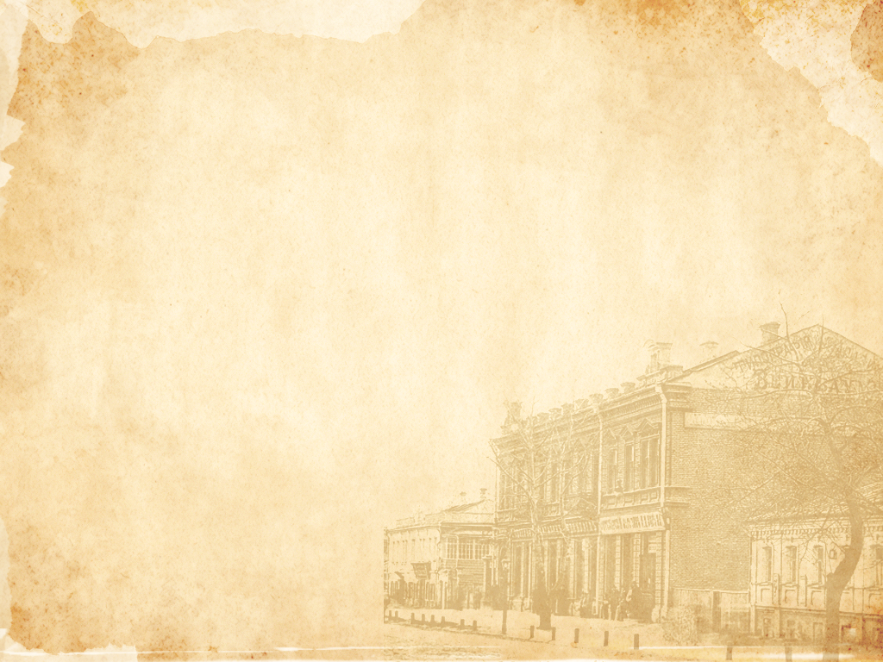
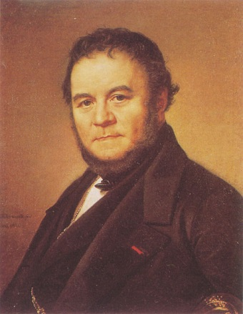
Стендаль (Анрі-Марі Бейль)
Роботу підготувала
учениця 10 класу
ЗОШ І-ІІІ ст. №19
м. Черкас
Пономаренко Анжела

Slide 2
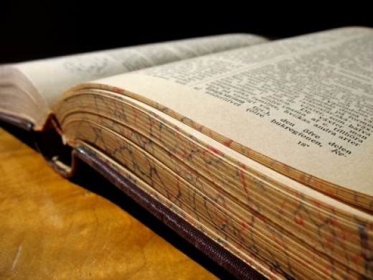
Стендаль народився 23 січня 1783 року в Греноблі, у родині багатого адвоката. Його дід, лікар і громадський діяч, захоплювався ідеями Просвітницта і був шанувальником Вольтера. Але з початком революції в родині погляди дуже змінилися, батько Стендаля змушений був навіть переховуватися. Мати хлопчика рано померла, і сім'я надовго вбралася у траур. Батько не переймався вихованням сина, довіривши його католицькому абатові Ральяну. Це призвело до того, що Стендаль зненавидів і церкву, і релігію. Таємно від свого вихователя він почав знайомитися з працями філософів-просвітників (Кабаніса, Дідро, Гольбаха).
Читання, а також найсильніші враження і переживання дитячих років, пов'язані з Першою французькою революцією, стали визначальними моментами у формуванні світогляду майбутнього письменника. Прихильність до революційних ідеалів він зберіг на все життя. Жоден із французьких письменників XIX століття не відстоював ці ідеали з такою пристрастю і сміливістю.

Slide 3
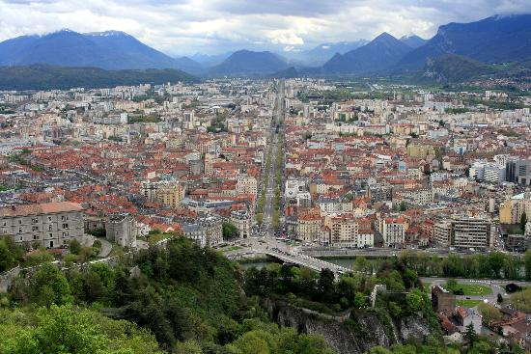
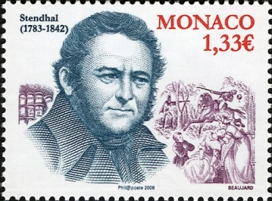

Гренобль – рідне місто Стендаля
Марки з зображенням письменника

Slide 4
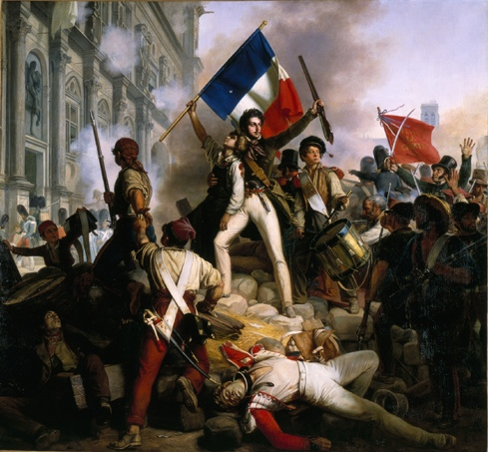
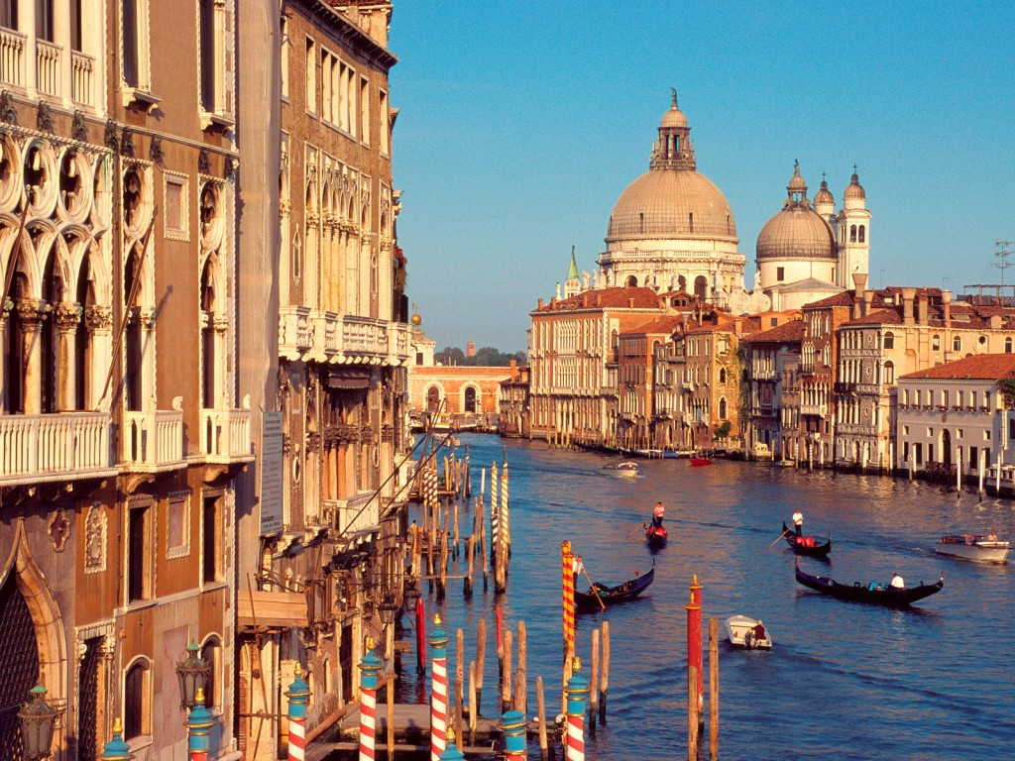
1797 року Стендаль вступив у Греноблі до Центральної школи. Тут хлопець захоплювався математикою. Після закінчення курсу його відправили до Парижа для вступу в Політехнічну школу, куди він так і не вступив. У 1800 році сімнадцятилітній Стендаль вступив в армію Наполеона. 1802 року повернувся до Парижа з прихованим наміром стати письменником.
Після падіння Наполеона й повернення Бурбонів у Францію Стендаль їде до Італії; ця країна відіграла чималу роль у формуванні поглядів письменника. Його приваблювало насичене громадське життя цієї держави. Перебування в Італії залишило глибокий слід у творчості Стендаля.

Slide 5
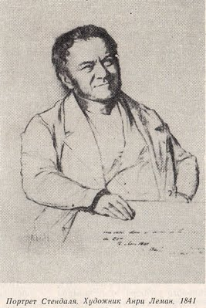
Стендаль почував себе хворим, проте досить часто їздив з Чівітавеккії до Рима. У 1841 році з ним стався перший апоплексичний удар. Йому дали відпустку, і восени він знову приїхав до Парижа, маючи намір пробути там усього кілька днів. І несподівано його звалив другий удар. Ще в молодості Стендаль заразився сифілісом. Останні роки письменник перебував у дуже важкому стані. Але, незважаючи ні на що, Стендаль працював до самого кінця. А 23 березня 1842 року він, втративши свідомість, впав прямо на вулиці і через кілька годин помер. Смерть, найвірогідніше, настала від розриву аневризми аорти. Похований на кладовищі Монмартр.
У заповіті письменник просив написати на могильній плиті (виконали на італійській):
Арріго Бейль
Міланець
Писав. Кохав. Жив.

Slide 6
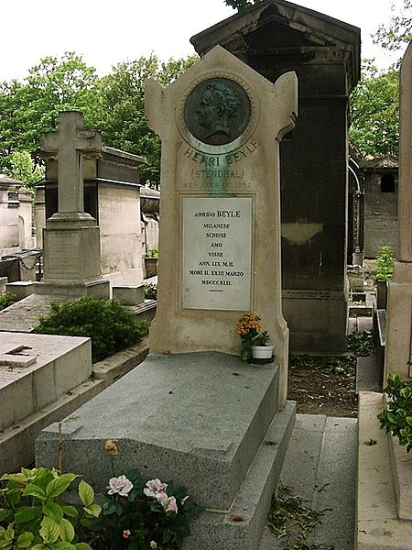
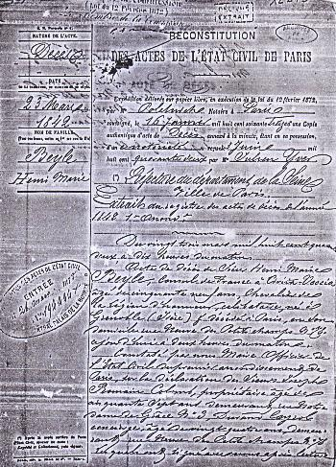
Могила Стендаля на кладовищі Монмартр
Свідоцтво про смерть

Slide 7
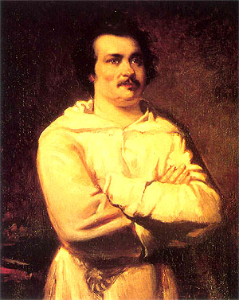
Після смерті письменника навколо його імені критики створили «змову мовчання». Першим, хто заговорив про нього і змусив звернути увагу на Стендаля, був Бальзак. Називаючи Стендаля чудовим художником, Бальзак стверджував, що зрозуміти його можуть тільки найбільш піднесені розуми суспільства.

Slide 8

Творчість Стендаля належить до першого етапу в розвитку французького критичного реалізму. Стендаль вносить у літературу бойовий дух і героїчні традиції нещодавньої революції. Зв'язок його з просвітителями можна спостерігати як у творчості, так і в його філософії й естетиці. Важливе положення письменника: мистецтво повинне бути правдивим. У романі «Червоне та чорне» він характеризує роман як «дзеркало, яке проносять по великій дорозі». Треба обвинувачувати дорогу, або, правильніше, доглядача дороги, в тім, що він погано порядкує на ній".

Slide 9
Твори
«Червоне та чорне».
Романи
Арманс
Червоне та чорне Пармська обитель
Ламіель (незакінчений, виданий 1889)
Люсьєн Левен (незакінчений, виданий 1894)
Життя Наполеона
Автобіографії
Життя Анрі Брюлара
Новели
Рожеве і зелене (незакінчено)
Вітторія Аккорамбоні
Італійські Хроніки
Есе
Про Кохання
Мемуари еґоїста

Slide 10

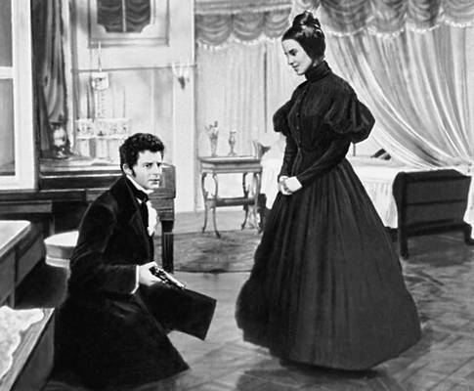

Титульна сторінка роману «Червоне і чорне»
Ілюстрації до твору

Slide 11
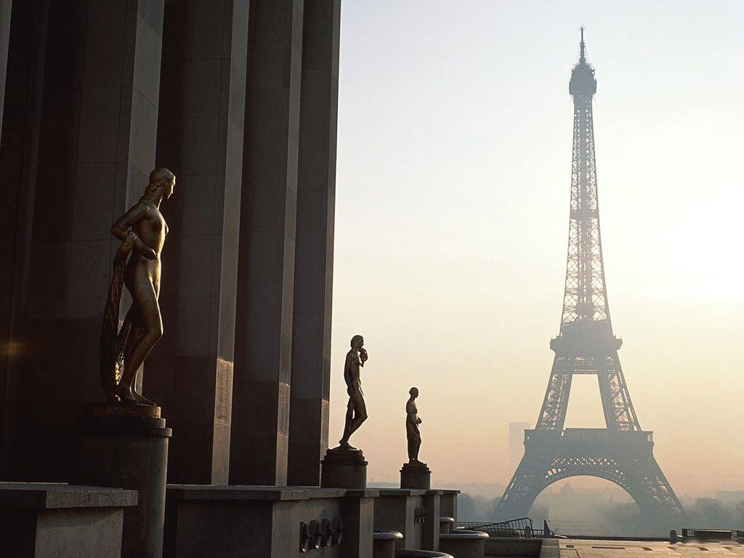
Дякую за увагу!

